Slide 1
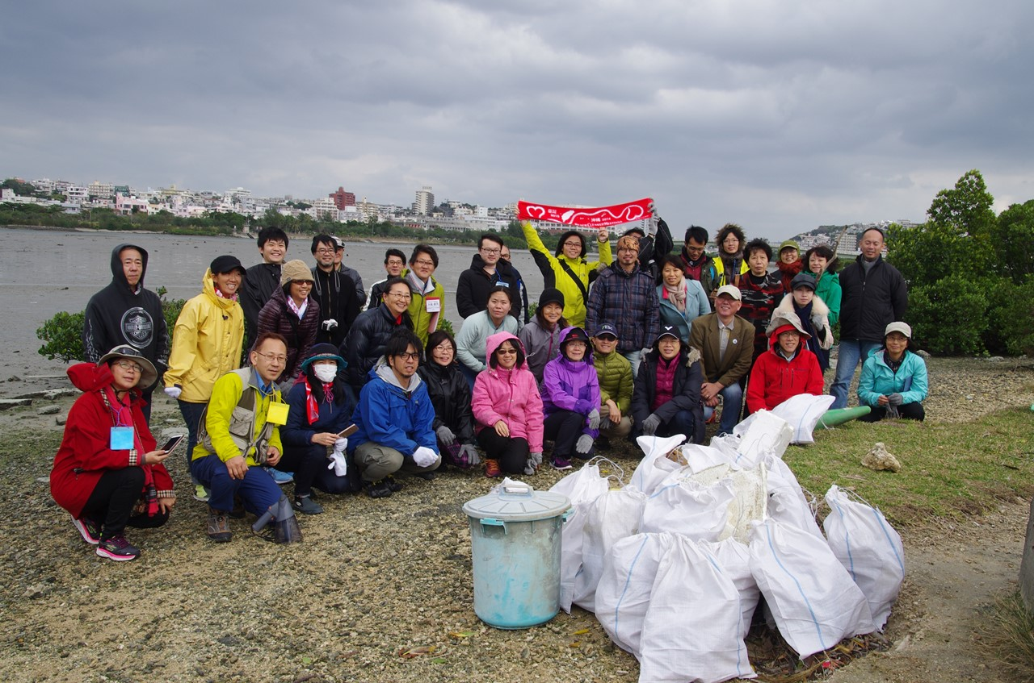
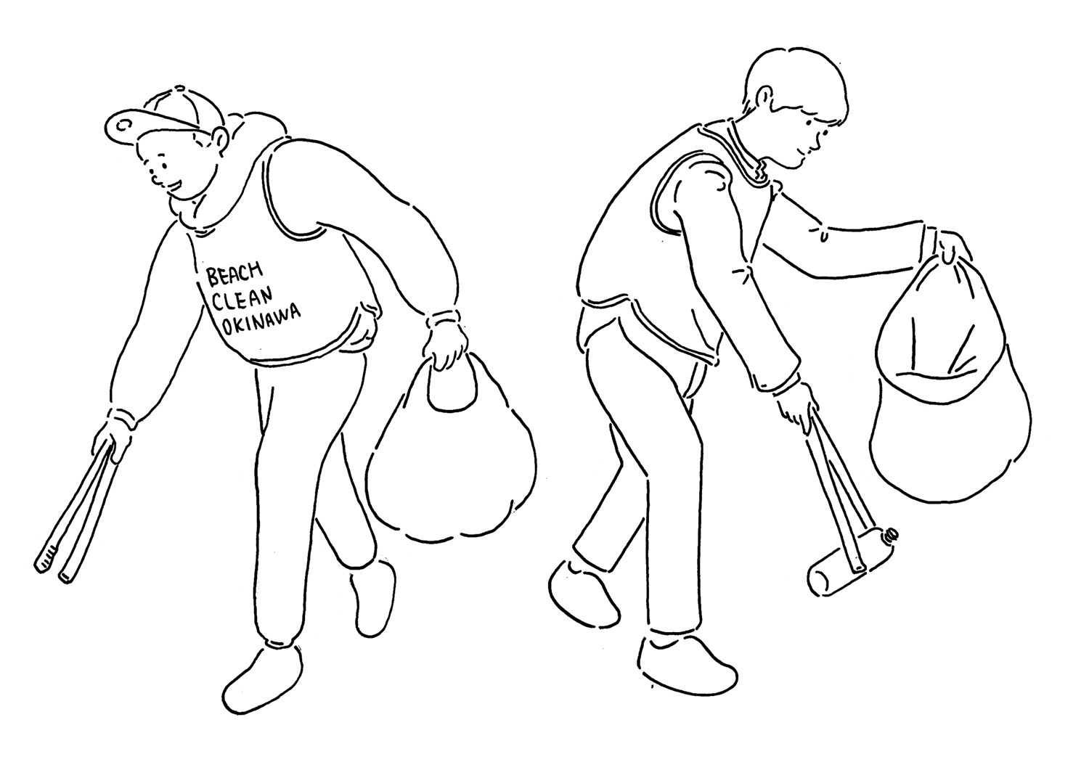
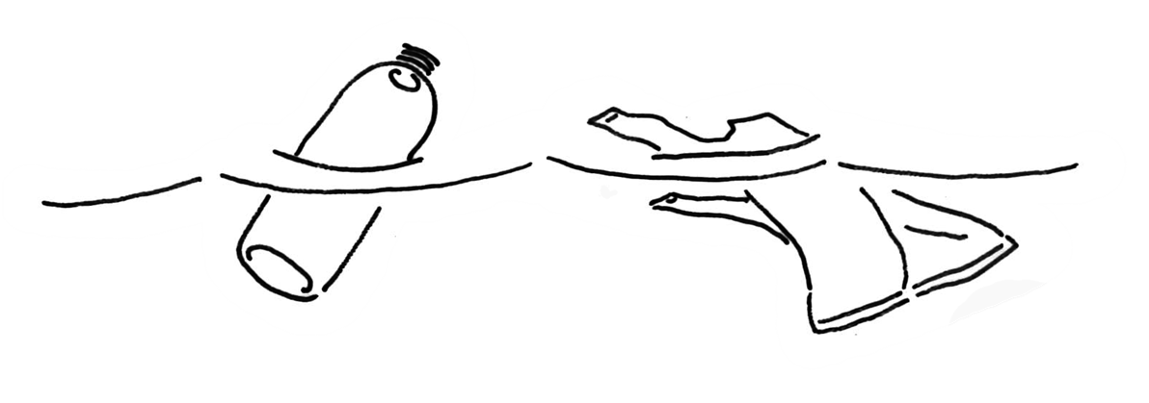
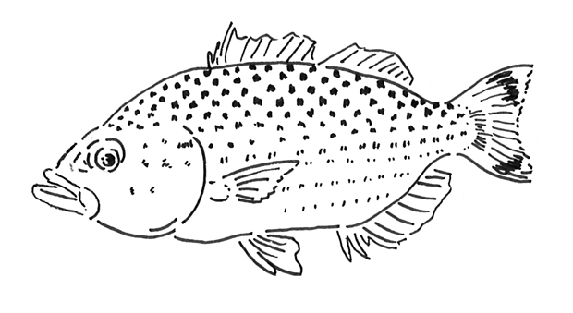
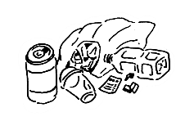



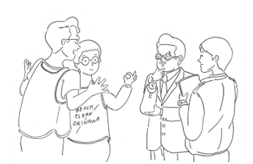


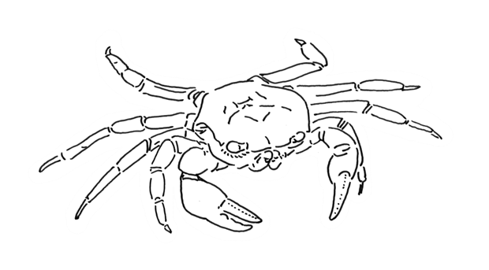
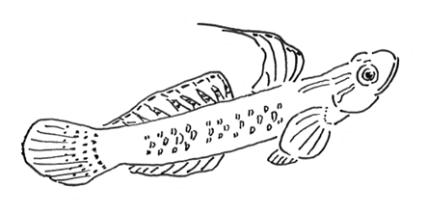
海洋ごみの普及啓発・環境教育、海岸清掃活動の実施者が利活用するための教材・啓発用資料
令和６年度沖縄県海岸漂着物
発生抑制対策検討・実施業務

Slide 2
目次
項目
本資料の利用にあたって | 留意事項・・・・・・・・・・・・・・・・・・・・・・・・・・・・・・・・・・・・・・・・・・・・・３ 本資料作成の意義と狙い・・・・・・・・・・・・・・・・・・・・・・・・・・・・・・・４
１．県内の主な取組 | （１）回収処理 解説・・・・・・・・・・・・・・・・・・・・・・・・・・・・・・・・・・・・・５ （１）回収処理 ①沖縄県・市町村による取組・・・・・・・・・・・・・・・・８ （１）回収処理 ②市町村による清掃活動支援・・・・・・・・・・・・・・・10 （１）回収処理 ③ボランティア清掃の拡がり・・・・・・・・・・・・・・・・11 （１）回収処理 ④参考資料・・・・・・・・・・・・・・・・・・・・・・・・・・・・・・・12 （２）発生抑制対策 解説・・・・・・・・・・・・・・・・・・・・・・・・・・・・・・・・13 （２）発生抑制対策 ①沖縄県による取組・・・・・・・・・・・・・・・・・・14 （２）発生抑制対策 ②市町村による取組・・・・・・・・・・・・・・・・・・17 （２）発生抑制対策 ③民間による取組・・・・・・・・・・・・・・・・・・・・18 （２）発生抑制対策 【参考】台湾の主な取組み・・・・・・・・・・・・・・20 （３）実態把握のための調査方法 解説・・・・・・・・・・・・・・・・・・・・21 （３）実態把握のための調査方法 ①海岸漂着物調査方法・・・・22 （３）実態把握のための調査方法 ②マイクロプラスチック・・・・2４ （３）実態把握のための調査方法 ③海底ごみ調査方法・・・・・・2５
２．海岸漂着物の状況 | （１）漂着状況 ①海岸漂着物の組成・・・・・・・・・・・・・・・・・・・・・・2６ （１）漂着状況 ②現存量・・・・・・・・・・・・・・・・・・・・・・・・・・・・・・・・2８ （１）漂着状況 ③年間漂着量・・・・・・・・・・・・・・・・・・・・・・・・・・・・2９ （１）漂着状況 ④海岸漂着物の発生国・・・・・・・・・・・・・・・・・・・・３０ （１）漂着状況 【参考①】市街地のごみ・・・・・・・・・・・・・・・・・・・・3３ （１）漂着状況 【参考②】県内河川のごみ・・・・・・・・・・・・・・・・・・3４ （２）マイクロプラスチック ①マイクロプラスチックとは・・・・・・３５ （２）マイクロプラスチック ②分布状況・・・・・・・・・・・・・・・・・・・・３６
項目
２．海岸漂着物の状況 | （３）海底ごみ 分布状況・・・・・・・・・・・・・・・・・・・・・・３７ （４）危険な海岸漂着物 ①代表的な種類・・・・・・・・3８ （４）危険な海岸漂着物 ②対処方法・・・・・・・・・・・・3９ （５）優先的に回収するべき海岸漂着物・・・・・・・・・・４０
3.海岸漂着物に係る様々な問題や課題点 | （１）離島地域における課題・・・・・・・・・・・・・・・・・・・・4１ （２）海岸漂着物の生物影響・・・・・・・・・・・・・・・・・・・・4２ （３）海洋プラスチックの問題・・・・・・・・・・・・・・・・・・・4３
４．海岸漂着物の発生抑制対策・普及啓発 | （１）暮らしの中でできる取組・・・・・・・・・・・・・・・・・・・4６ （２）民間企業や団体等の取組・・・・・・・・・・・・・・・・・・4７ （３）【参考】近年の新たな考え方・・・・・・・・・・・・・・・・4９ （４）海洋ごみ問題の普及啓発に係る情報・・・・・・・・５０
５.資料作成の補助等 | （１）教材資料作成の留意点・・・・・・・・・・・・・・・・・・・・5３ （２）教材資料作成に活用できる素材等・・・・・・・・・・5６

Slide 3
本資料の利用にあたって
この資料は、海の環境保全を目的として、非営利の個人・団体が主体となって行う海洋ごみ（海洋ごみとは、漂流・漂着・海底ごみ等の総称です）に関する普及啓発・環境教育・ビーチクリーン活動等において利用しやすい素材や関連する情報を幅広く提供することを目的としています。
実施する活動内容に合わせて、参考にしていただくことや、ある一枚のスライドを使用する、あるいは複数のスライドを組み合わせて使用するなど、スライドを取捨選択してご自由にご利用下さい。
ただし、これら個人・団体であっても販売物品への使用はご遠慮ください。
また企業等営利団体による商用利用は認めません。企業や各種団体等の助成を受けて、非営利の個人・団体が主体となって行う活動においては利用できます。
本資料のうち、既に本資料以外に公表されていない記載内容（引用元が示されていない記載内容）を抜粋して利用する際は、「令和６年度沖縄県海岸漂着物等地域対策推進事業 海洋ごみ対策教材・啓発用資料」と記載下さい。

Slide 4
本資料の利用にあたって
本資料作成の意義と狙い
(1)総合的な情報提供による知識の共有
５項目にわたる情報を体系的に整理・提供することで、関係者が海洋ごみ問題について幅広く、深く理解できる基盤を作る。
(2)啓発活動の質の向上
普及啓発を行う人材が必要とする情報を網羅的に整理し、信頼性の高いデータや事例を提供することで、環境教育の充実と普及啓発の質を向上させる。
(3)地域独自の課題解決に貢献
沖縄特有の海洋環境や地域性に即した情報を収集・整理することで、地域に根差した取り組みを推進する。
(4)実践活動の簡易化
資料作成や啓発活動に必要な情報やリソースを整理・提供することで、活動者の負担を軽減し、迅速な実行を可能にする。

Slide 5
1．県内の主な取組 (1) 回収処理 【解説】-1
2009年（平成21年度）に海岸漂着物に関する法律である「海岸漂着物処理推進法」が公布・施行され、国や地方公共団体、事業者及び国民の責務や海岸漂着物の円滑な処理等が規定されました。
沖縄県では、海岸漂着物処理推進法や平成21年度に策定した「沖縄県海岸漂着物対策地域計画」に基づき、海岸管理者^{※1}による回収処理の実施だけでなく、市町村の協力も得ながら海岸漂着物対策を実施しています。
海岸漂着物対策については、国（環境省）の「地域環境保全対策費補助金（海岸漂着物等地域対策推進事業）」^{※2}や、各自治体の独自予算により回収処理を実施しており、その中でボランティア清掃活動への用具提供などの支援、回収された海岸漂着物の収集運搬処理などが行われています。
また、海岸漂着物処理推進法の公布以前より、ボランティア海岸清掃活動が県内各地で行われてきていますが、近年の環境意識の高まりもあり、集落単位による清掃活動、有志団体による清掃活動、NPO等民間団体や企業が主催する清掃活動、官民が協力して開催する清掃イベントなど、積極的な活動が見受けられています。
※1：海岸管理者とは、海岸法等により定められている海岸の管理をする者で、本県では都道府県知事（県の土木建築部及び
農林水産部）及び一部市町村長（恩納村・渡嘉敷村・宮古島市）となっている。
※2：地域環境保全対策費補助金（海岸漂着物等地域対策推進事業）とは、国が海岸漂着物対策を総合的かつ効果的に推進す
ることを目的に創設した補助金で、地方自治体（都道府県及び市町村）を交付対象としている。沖縄県は全国よりも補
助率がかさ上げされており、対象経費の９割が補助される内容となっている（通常は７割）。

Slide 6
1．県内の主な取組 (1) 回収処理 【解説】-2
【海岸漂着物に関する各種法律・計画等】
【国：海岸漂着物関係法律等】
〇海岸漂着物処理推進法
〇海岸漂着物対策を総合的かつ効果的に推進するための基本的な方針
《体制》環境省（総合調整）、農水省・国交省（漂着物回収の推進）、外務省（国際協力の推進）
※地域環境保全対策費補助金（海岸漂着物等地域対策推進事業）（環境省）
【他関係法令等】
〇海岸法等：管理責務
〇廃棄物処理法：廃棄物処理 等
【県：海岸漂着物関係計画等】
〇海岸漂着物地域計画
（体制）海岸漂着物対策推進協議会 学識者・環境省・県関係課・市町村・ボランティア団体
【県関係計画等】
〇新・沖縄21世紀ビジョン基本計画
〇第３次沖縄県環境基本計画 等

Slide 7
1．県内の主な取組 (1) 回収処理 【解説】-3
【沖縄県における海岸漂着物対策推進体制】
【県内の推進体制】
〇県関係機関（海岸管理者）、市町村、ボランティア団体 ： 回収・処理
〇県環境部 ： 県内の海岸漂着物対策の総合調整（予算調整・調査・発生抑制対策など）
※沖縄県海岸漂着物等地域対策推進事業費補助金（地域環境保全対策費補助金を活用）
回収・処理
発生抑制対策
【県関係機関】
〇海岸管理者（県の土木建築部及び農林水産部）
【市町村】
〇一部市町村：海岸管理者としての処理責任
※恩納村、渡嘉敷村、宮古島市（前浜、吉野、砂山、
中之島海岸）
〇全市町村：ボランティア回収物（一般廃棄物）の処理
【その他関係機関】
〇沖縄クリーンコーストネットワーク（通称OCCN）
※事務局：海保・県・環境省等
〇ボランティア団体
【関係機関】
ワーキンググループ（県事業による設置、H22～）
学識者・ボランティア団体

Slide 8
1．県内の主な取組 (1)回収処理 ①沖縄県・市町村による取組-1
沖縄県では、管理している海岸において回収処理が行われています。県内各市町村においても、回収処理事業の実施や地域の清掃活動で回収された海岸漂着物の処理などの取組が行われています。
これらの事業では、国の補助金を活用したものや、県あるいは市町村独自の予算によって実施されています。

Slide 9
1．県内の主な取組 (1)回収処理 ①沖縄県・市町村による取組-2
【近年の沖縄県及び市町村事業による回収処理実績】
地域 |  | 重点対策 区域数 | H28～R5合計実績 |  |  | R５実績 |  |  | R４実績 |  |  | R３実績 |  |  | R２実績 |  |  | R１実績 |  |  | H30実績 |  |  | H29実績 |  |  | H28実績
 |  |  | 回収区域数 | 回収量 （トン） | 回収量 （m3） | 回収区域数 | 回収量 （トン） | 回収量 （m2） | 回収区域数 | 回収量 （トン） | 回収量 （m2） | 回収区域数 | 回収量 （トン） | 回収量 （m3） | 回収区域数 | 回収量 （トン） | 回収量 （m3） | 回収区域数 | 回収量 （トン） | 回収量 （m3） | 回収区域数 | 回収量 （トン） | 回収量 （m3） | 回収区域数 | 回収量 （トン） | 回収量 （m3） | 回収区域数 | 回収量 （トン） | 回収量 （m3）
本島及び周辺離島 | 北部 地域 | 25 | 23 | 991 | 7,860 | 18 | 155 | 1,253 | 21 | 175 | 1,307 | 18 | 233 | 1,220 | 20 | 102 | 1062 | 14 | 65 | 698 | 15 | 112 | 1,074 | 16 | 107 | 913 | 16 | 40 | 333
 | 中部 地域 | 14 | 11 | 35 | 268 | 4 | 10 | 77 | 8 | 6 | 50 | 4 | 8 | 63 | 6 | 8 | 61 | 0 | 0 | 0 | 0 | 0 | 0 | 0 | 0 | 0 | 3 | 4 | 16
 | 南部 地域 | 19 | 15 | 308 | 3,075 | 10 | 70 | 681 | 15 | 77 | 688 | 4 | 35 | 326 | 11 | 52 | 467 | 8 | 31 | 389 | 6 | 22 | 271 | 4 | 4 | 72 | 9 | 16 | 181
宮古諸島 地域 |  | 14 | 13 | 856 | 4,796 | 9 | 118 | 835 | 12 | 92 | 702 | 10 | 158 | 1,000 | 12 | 61 | 561 | 14 | 86 | 498 | 7 | 320 | 936 | 5 | 8 | 119 | 13 | 13 | 144
八重山諸島 地域 |  | 19 | 19 | 1,328 | 13,836 | 9 | 118 | 2,252 | 16 | 82 | 2,348 | 12 | 116 | 1,415 | 23 | 312 | 2902 | 11 | 90 | 1,398 | 11 | 143 | 1,201 | 11 | 407 | 1,270 | 15 | 60 | 1,049
全地域合計 |  | 91 | 81 | 3,517 | 29,835 | 50 | 471 | 5,099 | 72 | 432 | 5,095 | 48 | 550 | 4,024 | 72 | 535 | 5,053 | 47 | 273 | 2,983 | 39 | 596 | 3,483 | 36 | 527 | 2,374 | 56 | 133 | 1,724
※国の補助金を活用した事業実績のみを記載しており、全ての取組による回収処理実績が網羅されているものではありません。
注1）小数点等の関係上、合計値は一致しない。注2）表は「廃棄物対策の概要（令和７年３月版）」より抜粋（https://www.pref.okinawa.lg.jp/kurashikankyo/gomirecycle/1004132/1022345/index.html）

Slide 10
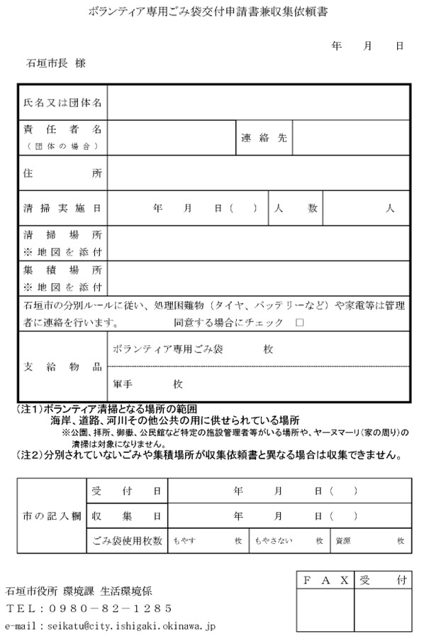
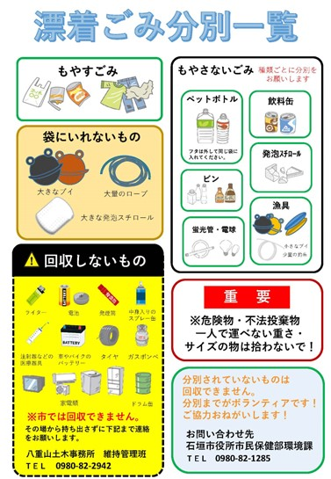
1．県内の主な取組 (1)回収処理 ②市町村による清掃活動支援
各市町村によるボランティア海岸清掃活動への用具提供などの支援が行われています。以下は石垣市の例です。
沖縄県のHPにも、県内市町村によるボランティアごみ受入一覧や各市町村の担当課一覧などの案内があります。
https://www.pref.okinawa.jp/kurashikankyo/kankyo/1004439/1004252.html

Slide 11
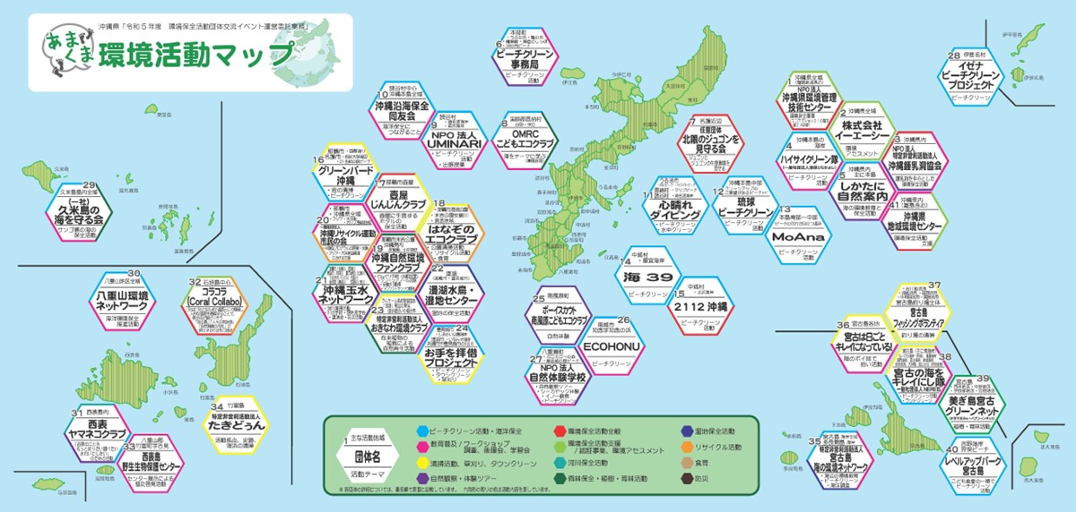
1．県内の主な取組 (1)回収処理 ③ボランティア清掃の拡がり
沖縄県「令和５年度 環境保全活動団体交流イベント運営委託業務」で作成された「あまくま環境活動マップ」
水色の縁取りが海岸清掃活動や海洋保全活動を行っている団体であり、県内各地で広く取組まれているのがわかります。

Slide 12
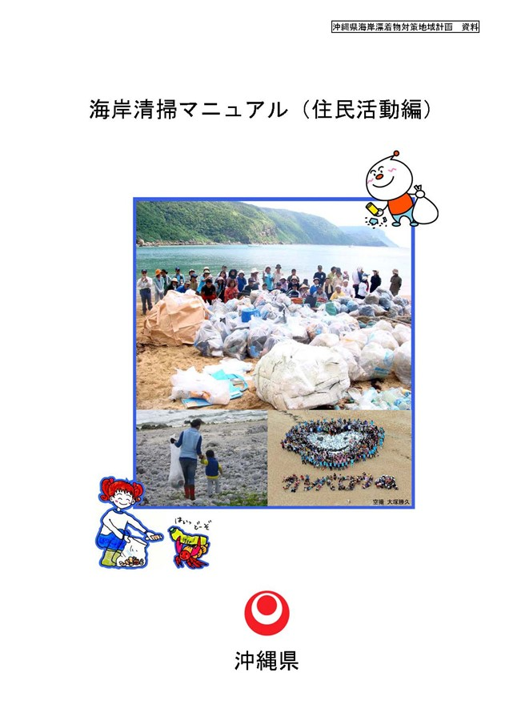
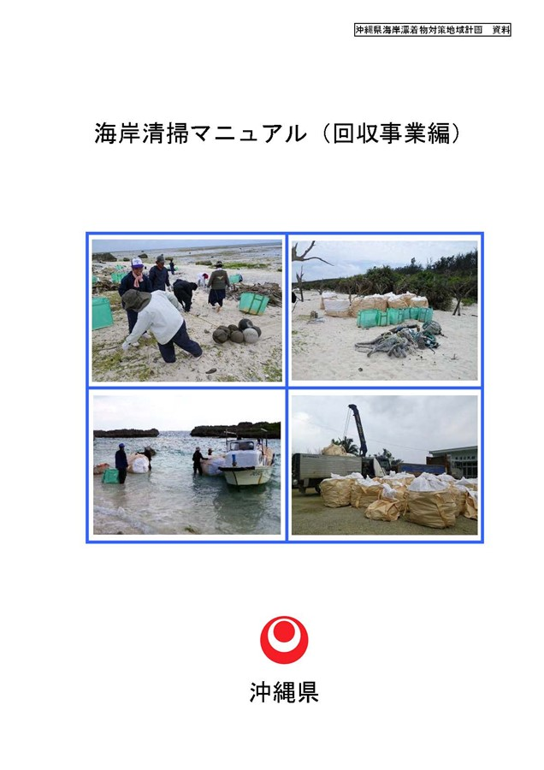
1．県内の主な取組 (1)回収処理 ④参考資料
県内では、ボランティア海岸清掃活動や、事業者が業務として実施する海岸漂着物の回収事業を計画する上で参考となる資料が作成されています。その一例を紹介します。
海岸清掃マニュアル（住民活動編）（沖縄県 平成24年）https://www.pref.okinawa.jp/kurashikankyo/kankyo/1004212/1022383/1022384/1022385/1004219.html
海岸清掃マニュアル（回収事業編）（沖縄県 平成23年）
https://www.pref.okinawa.jp/kurashikankyo/kankyo/1004212/1022383/1022384/1022385/1004218.html
県内の地域住民やボランティア団体等の安全かつ適切な海岸清掃活動の実施を支援するための資料。
内容は以下のとおり３部構成としている。
【初級者編】
海岸清掃活動に参加する
【中級者編】
海岸清掃活動を主催する
【上級者編】
海岸清掃イベントを主催する
県内において海岸漂着物等の回収事業に関係する者が、適切な手法を用いて事業を進めるための、包括的・効果的な手法等を取りまとめたマニュアル。
内容は以下のとおりの構成としている。
1．海岸清掃事業の計画
2．海岸清掃事業の準備
3．海岸清掃事業の実施
4．事後作業
資料編 県内実績例ほか

Slide 13
1．県内の主な取組 (2)発生抑制対策 【解説】
海岸漂着物の発生抑制対策には様々なものがありますが、ここでは沖縄県内の官民の取組に焦点を当てて解説します。
発生抑制対策には、行政の政策や法整備と民間への協力、民間団体の啓発活動、住民の日常的な心がけなどが必要です。それぞれが役割を果たし、連携して取り組むことが効果的です。特に、地域全体での一体感を持った取り組みが持続的な効果を生むと考えられます。
沖縄県及び市町村、民間団体、住民レベルで実施できる取り組みは以下のようなものがあります。
1. 県や市町村の取組
① ルール（条例など）の制定と啓発
ポイ捨てや不法投棄を禁止する条例の制定、啓発ポスターや看板の設置、SNSや広報誌を使ったキャンペーンなど。
② 民間活動への協力
ボランティア清掃活動への支援、民間主導の清掃イベントや普及啓発イベントへの協賛、企業のCSR活動への協力など。
③ 環境教育・普及啓発の充実
小中学校での環境教育プログラムの実施、漂着ごみに関するワークショップや学習会の開催など。
2. 民間団体の取組
① 清掃活動の企画と実施
定期的なビーチクリーンやイベント開催、地域住民や観光客向けの清掃ツアーやワークショップなどの普及啓発活動など。
② 啓発キャンペーン
マイボトルやエコバッグの使用、使い捨てプラスチック製品の不使用を促すキャンペーン、SNSを活用した情報発信など。
③ 企業との連携プロジェクト
環境保護をテーマにした企業とのコラボイベント、エコバッグやリユースボトルの配布など。
3. 住民レベルの取組
① ごみの削減
使い捨てプラスチック製品の利用を減らす、マイバッグ・マイボトルの持参など。
② 清掃活動への参加
自治会、町内会、民間団体主催の清掃活動への参加、「1日1個拾う運動」などの個人ベースの活動など。
③ 情報発信と参加促進
SNSでの情報共有、友人や家族への啓発と参加の呼びかけなど。

Slide 14
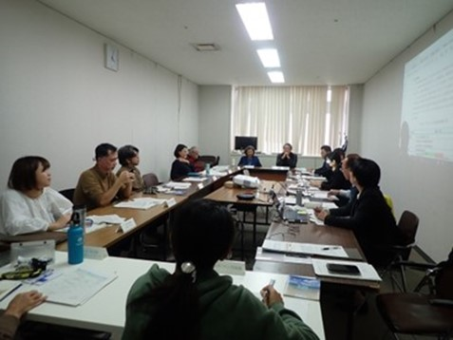
1．県内の主な取組 (2)発生抑制対策 ①沖縄県による取組-1
沖縄県では、「海岸漂着物の発生抑制対策ワーキンググループ（以下「WG」という。）」を組織した上で様々な発生抑制対策の取組を継続的に実施しています。WGは、環境教育や普及啓発に取組んでいる主に県内の代表者を集め2010年に組織されました。本資料ではWGを通じた発生抑制対策の主な取組を紹介します。
【海岸漂着物の発生抑制対策ワーキンググループの構成（2024年）】
●県協議会委員
沖縄県立芸術大学 全学教育センター
（一社）JEAN
●沖縄本島及び周辺離島 地域協議会委員及び地域関係者
那覇クリーンビーチクラブ
しかたに自然案内
久米島ホタルの会
漫湖水鳥・湿地センター
（一社）沖縄リサイクル運動市民の会
LitteratiJapan／ (株)マナティ
（一社）しまぬわ
●宮古諸島 地域協議会委員
（特非）宮古島 海の環境ネットワーク
●八重山諸島 地域協議会委員
石垣島アウトフィッターユニオン
サンゴ学習推進団体 わくわくサンゴ石垣島
（一財）西表財団 ／ （特非）西表島エコツーリズム協会
●教育関係者
（公財）沖縄こどもの国 沖縄県地域環境センター
●事務局：沖縄県 環境部 環境整備課
左記のメンバーにより、毎年度1～3回、那覇市内でワーキング（会議）を行っており、主に以下の議題について協議しています。
・昨年度までの沖縄県主催の海岸漂着物発生抑制対策の成果の確認
・当該年度の取組計画・内容の協議
・当該年度の取組結果の評価、課題抽出（年度末）
・翌年度以降の県内における発生抑制対策の方針検討
現在までに実施してきたWGを通じた代表的な取組としては以下のものがあります。
・普及啓発教材の作成
・発生抑制対策に係るワークショップ開催
・東アジア地域漂着ごみ対策交流事業

Slide 15
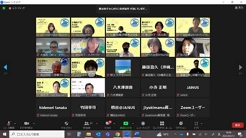
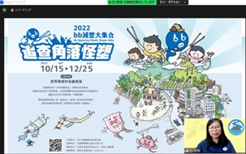
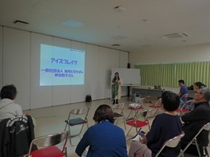
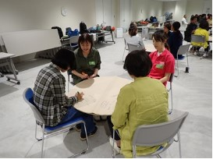
1．県内の主な取組 (2)発生抑制対策 ①沖縄県による取組-2
普及啓発教材の作成
ワークショップ開催
●海ごみ１５（2010年度作成）
沖縄県内の海岸漂着物問題や発生抑制等を学ぶ15のテーマを学習するプレゼン形式の教材。
●オンラインワークショップ（2022年～）
自治体や民間団体など参加者間の交流、活動の工夫、課題の共有、情報交換などを目的として開催。
【主な開催内容】 沖縄県の取組、県内民間団体の活動、台湾民間団体の活動紹介、参加者全員によるグループ討議（ビーチクリーンお悩み相談、活動の継続と広げ方、環境教育、海にごみを出さない工夫など）。
【抜粋例】
●パンフレット（2014年度作成）
沖縄県内の海岸漂着物の状況や発生抑制として取組むこと等を解説と漫画を交えながら学ぶパンフレット形式の教材
●地域交流ワークショップ（2024年～）
沖縄県が実施してきた発生抑制対策の取組みの中で、県内各地域において、情報共有や今後の活動のための意見交換の場が有効であるとの課題が整理されたことから開催。 2024年は本部町、宮古島市で開催。
【主な開催内容】県内の海岸漂着物対策の取組紹介、参加者全員によるテーマ別グループ討議（活動の工夫、課題、今後の展開など）。
【抜粋例】
●海ごみ環境教育のためのイラスト素材集（2020年度作成）
県内の海岸漂着物問題に係る教材作成や、既存の教材に組合わせて利用可能な211点の素材集
これらの他にも現在までに作成された様々な普及啓発教材が沖縄県のHPで公開されています。
https://www.pref.okinawa.jp/kurashikankyo/kankyo/1004212/1022383/1022384/1022385/1004217.html

Slide 16
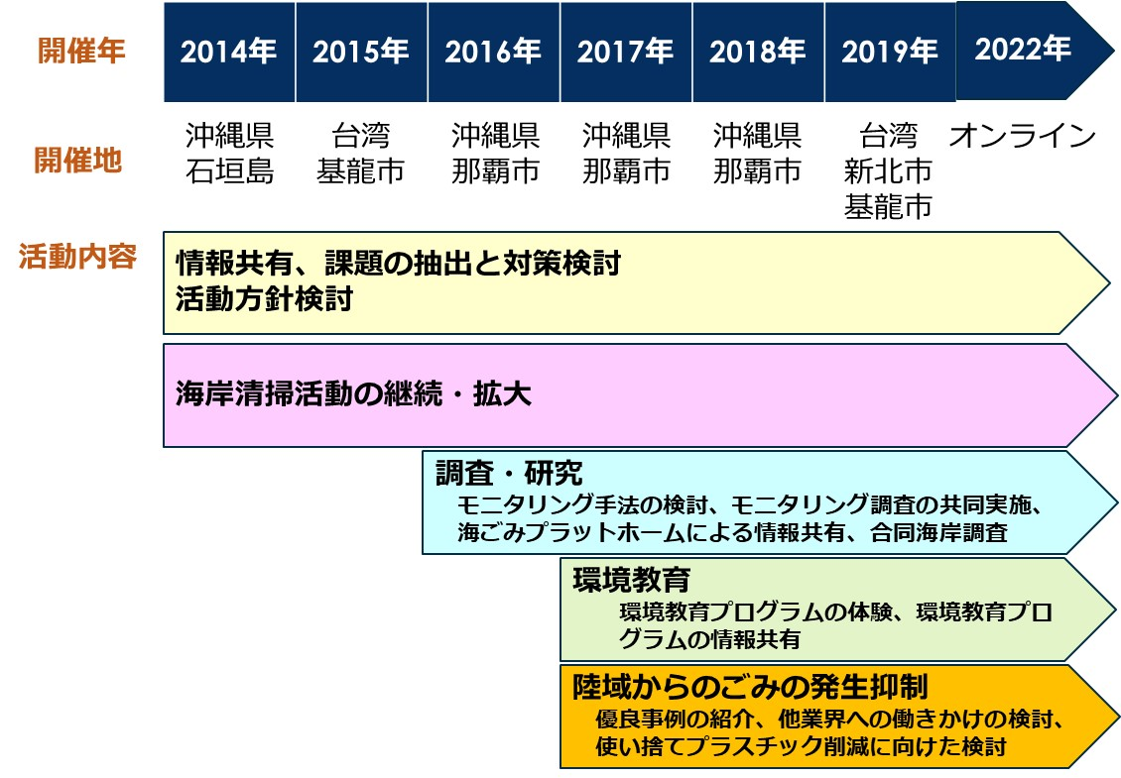
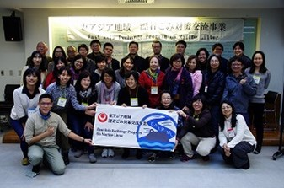
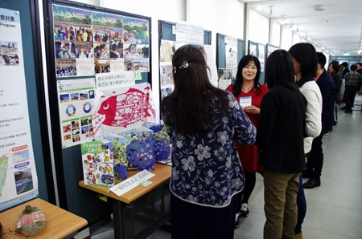
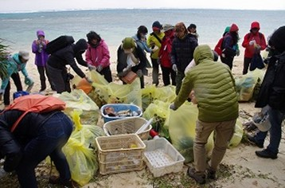
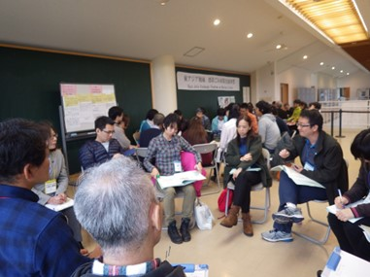
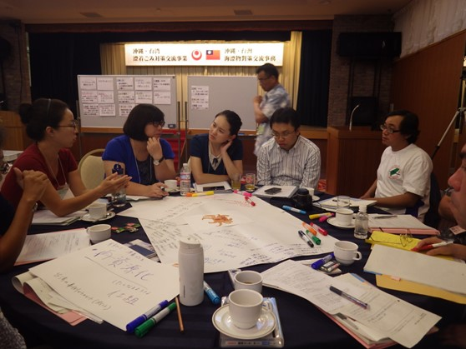
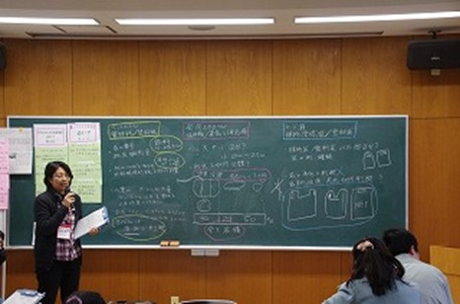
1．県内の主な取組 (2)発生抑制対策 ①沖縄県による取組-3
東アジア地域漂着ごみ対策交流事業
【交流事業の実施内容】
East Asia Exchange Program On Marine Litter
【開催の背景と目的】
沖縄県内で見られる海岸漂着物は、多くが海外由来であるが、特に人口の多い地域では地元から発生したごみの割合が高くなることから、海岸漂着物の発生抑制対策には、普及啓発・環境教育、人材育成、近隣諸国との連携が必要である。
これらのことから沖縄県は、2014年から2022年まで、台湾、中国の行政及び民間団体と連携し、海岸漂着物の発生抑制対策に取組むための「東アジア地域漂着ごみ対策交流事業」を実施。
【主な参加者】
区分 | 沖縄 | 台湾 | 中国
行政機関 | 沖縄県環境部 | 台湾環境保護署 海洋保育署 新北市環境保護局 基隆市產業發展處 花蓮縣環境保護局
教育機関 企業 民間団体 | 沖縄県立芸術大学 沖縄こどもの国 JEAN 那覇クリーンビーチクラブ しかたに自然案内 久米島ホタルの会 漫湖水鳥・湿地センター 沖縄リサイクル運動市民の会 株式会社 マナティ 宮古島 海の環境ネットワーク 石垣島アウトフィッターユニオン サステナブルアイランド石垣島 西表島エコツーリズム協会 財団法人西表財団 | 國立海洋科技博物館 澄洋環境顧問有限公司 環境友善種子有限公司 台灣環境資訊協會 中華民國荒野保護協會 台灣重新思考環境教育協會 黑潮海洋文教基金會 慈心有機農業發展基金會 海洋公民基金會 社團法人湛藍海洋聯盟 海湧工作室 O2 Lab | 上海仁渡海洋公益发展中心 福建省环保志愿者协会

Slide 17
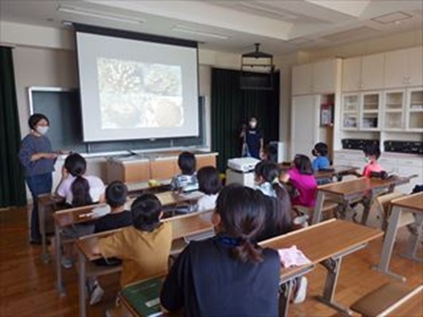
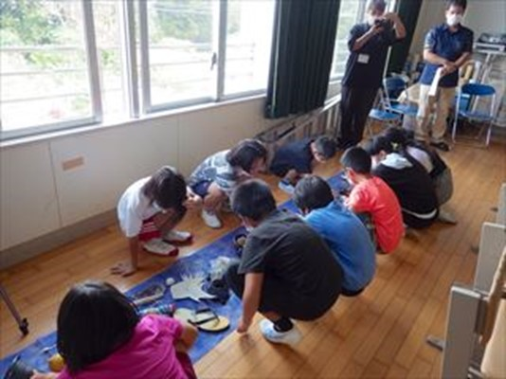

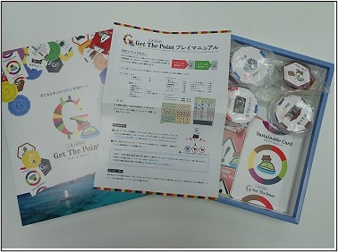
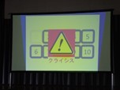
1．県内の主な取組 (2)発生抑制対策 ②市町村による取組
県内の多くの離島地域では、海岸漂着物は海外由来が主体であるものの、地元由来のものも含まれています。県内のいくつかの離島市町村ではこの点に着目し、海岸漂着物について継続的に発生源の調査を実施しつつ（後述の「1．県内の主な取組 (3)実態把握のための調査」参照）、併せて地元由来の海岸漂着物の削減を目的に島民や小中学校生を対象に継続的な普及啓発・環境教育を実施しています。
【海ごみ環境教育のプログラム構成例 ※情報提供：しかたに自然案内】
自分たちが住んでいる島の環境、自然の特徴
土地利用と生活の移り変わり
海岸漂着物にはどんなものがあるか
海ごみの様々な問題
（ごみの性質、発生のしくみ、沖縄県から流出したごみの行方）
マイクロプラスチックとは？
沖縄県内の海ごみの状況（漂着ごみの種類・量・発生源など）
海ごみを減らすためにできることを考える
スライドや漂着物サンプルを活用した海ごみ環境学習の様子
【SDGsを学べる教材例 Get The Point 八重山諸島版（ボードゲーム）】
このゲームでSDGsを学びつつ、更にSDGsと海ごみ問題の関係を学ぶ環境教育プログラムが実施されている。
Get The Point 八重山諸島版の
実施の様子

